Slide 1


中国外交上的大事
聚焦历史上的4月17日

Slide 2


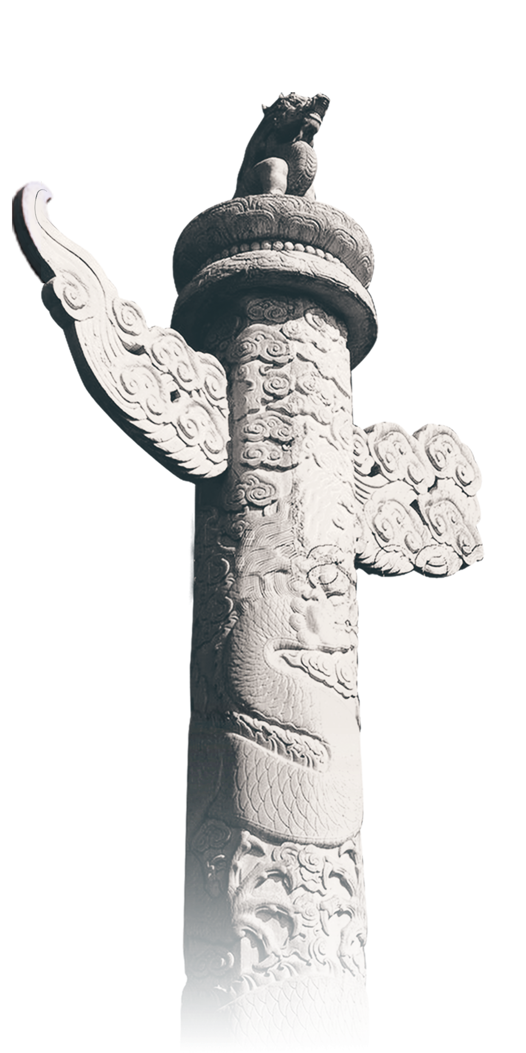


目录
1
2
1980年4月17日
1985年4月17日
3
4
“他们真的很伟大”
感想感悟

Slide 3





1
1980年4月17日

Slide 4



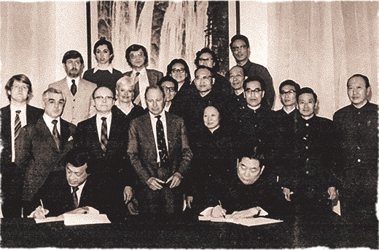
1980年4月17日
中国恢复在国际货币基金组织的合法席位
恢复在国际货币基金组织的合法席位意味着中国可以再次参与该组织的决策和管理，与其他成员国共同制定国际货币和金融政策，推动全球经济的稳定和发展。
1980年4月中国代表与国际货币基金组织代表签署恢复中国在国际货币基金组织合法席位的备忘录

Slide 5


时间线
国际货币基金组织于1945年12月正式成立。
当时，中国是国际货币基金组织的创始国之一
然而，由于国际政治环境的制约，中国在基金组织的代表权问题长期得不到解决。
周恩来致电基金组织，严正声明中华人民共和国是代表中国的唯一合法政府
新中国成立以后，1950年
1971年10月，联合国大会通过决议，恢复中华人民共和国的合法席位
为我国恢复在联合国下属各专门机构的席位创造了条件

Slide 6
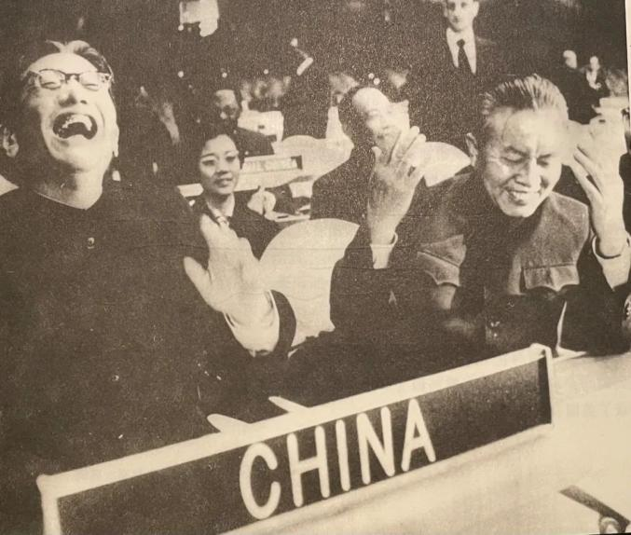
1980年4月17日之后——
1980年5月15日
同年5月15日，世界银行（国际复兴开发银行）执行董事会正式恢复我国在世界银行、国际开发协会和国际金融公司的代表权。
。
《乔的笑》，乔冠华（左一）

Slide 7
2
1985年4月17日

Slide 8

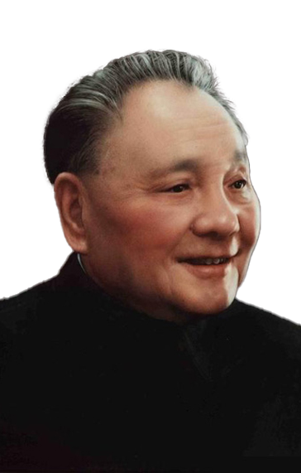
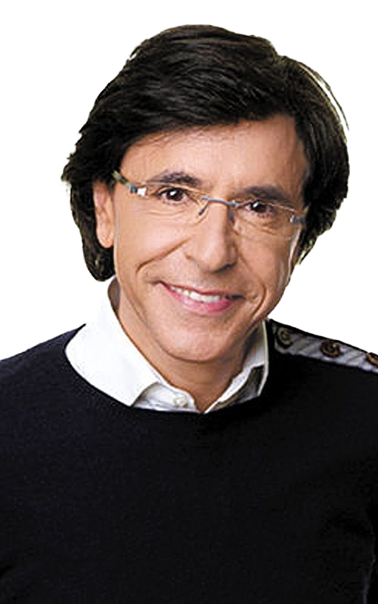
1985年4月17日
邓小平
马尔滕斯
邓小平会见比利时首相马尔滕斯时指出：
“中国很穷，但我们可以不考虑任何内外因素而建立自己的独立外交政策。” “中国的发展主要靠自己，但也要靠朋友。”
“为什么我们制定了对外开放政策，就是为了赢得朋友，加速我们的发展。”

Slide 9

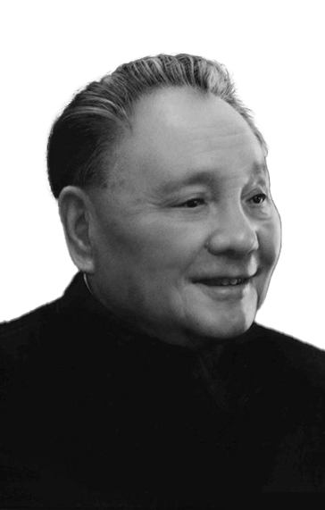


邓
小
平
邓小平在中国外交上的贡献是巨大的，他的外交政策和理念为中国赢得了国际声誉和地位，并为中国的发展提供了重要支持。
1.改革开放”政策——推动中国走向世界舞台。
2. 与撒切尔夫人谈判夺回香港——维护国家主权。
3.一国两制”方针——为香港、澳门的回归奠定了基础。

Slide 10
3
“他们真的很伟大”

Slide 11

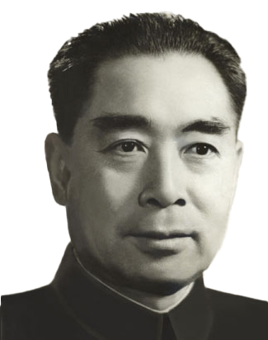
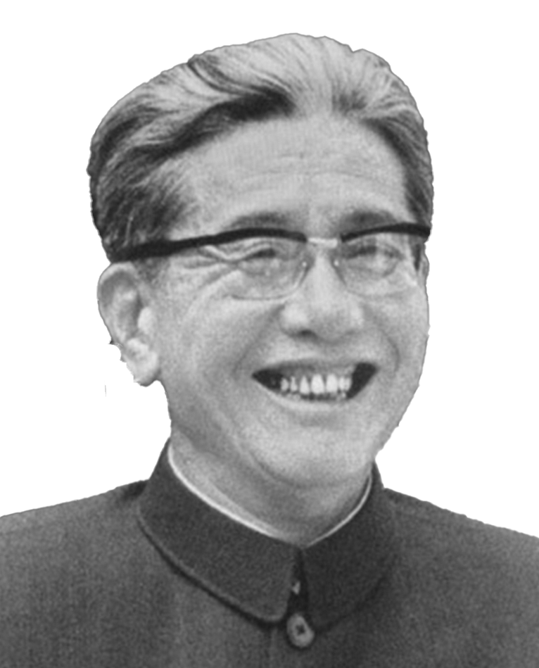
“他们真的很伟大”
周
乔
邓

Slide 12
4
感悟感想

Slide 13

感悟感想
我们生命中的每一个平平安安的日子都是由无数人艰苦奋斗而来的，要学会感恩他人的无私奉献，也要明白历史历史的厚重。
再这之后，去拼搏吧，去奋斗吧，为了国家之安定，社会之和谐，献上自己的微薄之力！

Slide 14
感谢垂听
汇报人：张雅瑞

